Slide 1
算法简介
基于JavaScript描述

Slide 2
内容简介
数据结构
排序算法
高级算法

Slide 3
链表
链表中最简单的一种是单向链表，每个元素包含两个域，值域和指针域，我们
链表中最简单的一种是单向链表，每个元素包含两个域，值域和指针域，我们把这样的元素称之为节点。每个节点的指针域内有一个指针，指向下一个节点，而最后一个节点则指向一个空值为节点。每个节点的指针域内有一个指针，指向下一个节点，而最后一个节点则指向一个空值对对对
function Node(element)
this.element = element;
this.next = null;
}

Slide 4
散列
一种常用的数据储存技术。
基于数组进行设计
有两个键映射为同一个值，
开链法和线性探测法

Slide 5
计算散列值
线性探测法，避免碰撞
function putLinear(data,key) {
var pos;
// console.log(key);
if(key){
pos = this.betterHash(key);
}else {
pos = this.betterHash(data);
}
// console.log(pos);
// console.log(this.table[pos]);
// console.log(data)
if(this.table[pos] == undefined) {
this.table[pos] = data;
this.values[pos] = data;
}else {
while(this.table[pos] != undefined){
pos ++;
}
this.table[pos] = data;
this.values[pos] = data;
}
}
// 使用霍纳算法 求和的时候每次都乘以一个质数，这样就可以避免发生碰撞
function betterHash(string,arr) {
const H = 37;
var total = 0;
for(var i =0;i<string.length;++i) {
total += H*total +string.charCodeAt(i);
}
total = total % this.table.length;
if(total < 0) {
total +=this.table.length -1;
}
return parseInt(total);
}

Slide 6
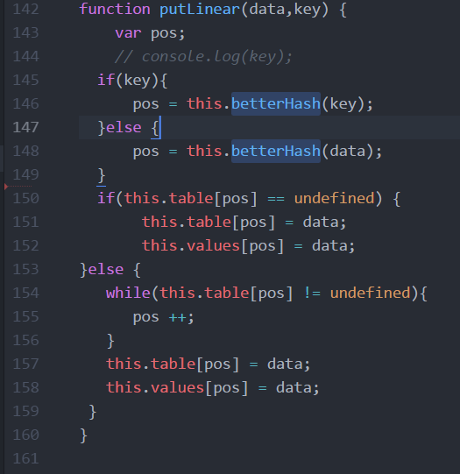
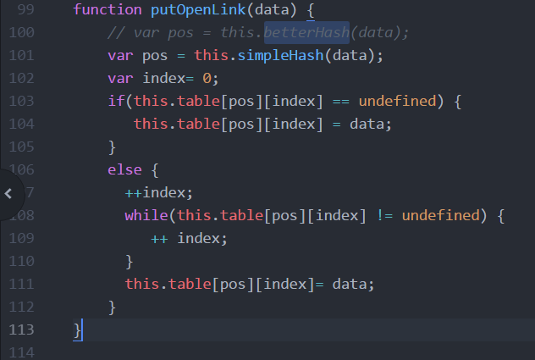
线性探测法
开链法

Slide 7
字典
一种键-值对形式存储数据的数据结构，就像电话号码薄里的名字和电话号码一样

Slide 8
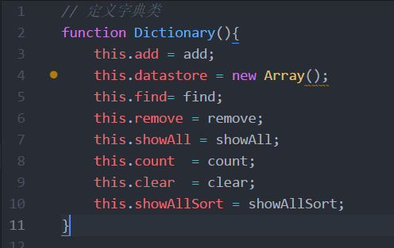
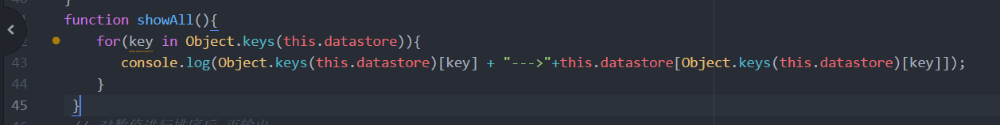
Dictionary类的基础是Array类
1.Remove ()delete
2.Find（）返回数组中对应的值
3.add() 为数组中添加新值
4.showAll() 通过循环的方法遍历字典

Slide 10
添加幻灯片标题 - 4

Slide 11
添加幻灯片标题 - 5

